Slide 1


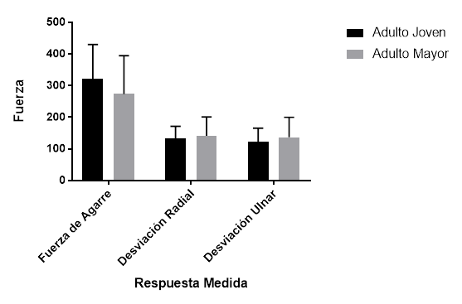
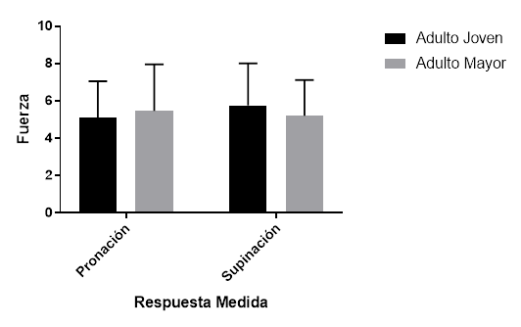
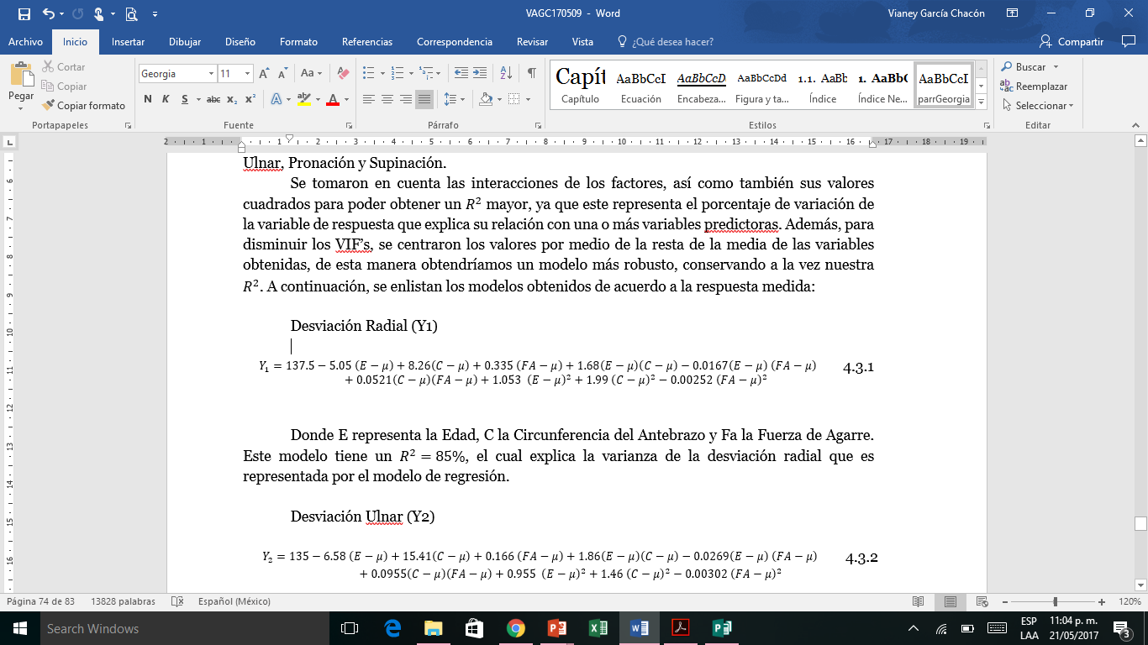
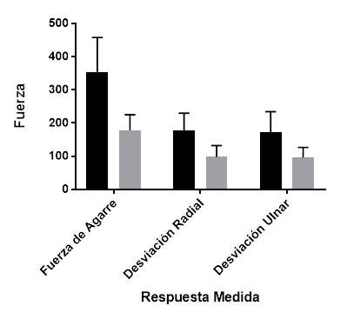
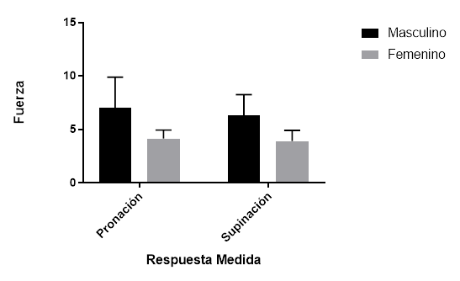
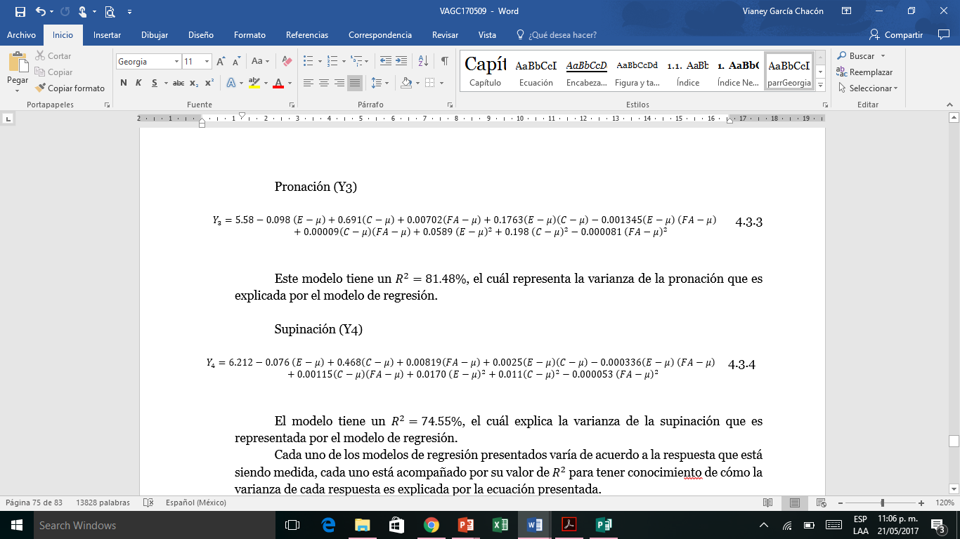
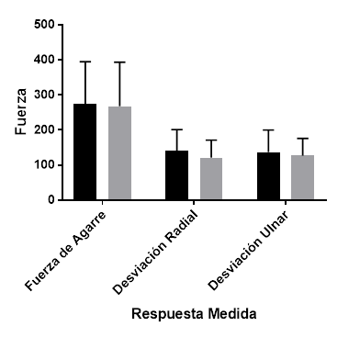
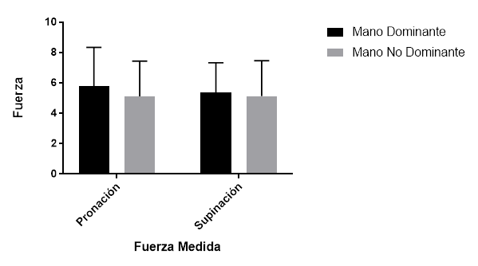
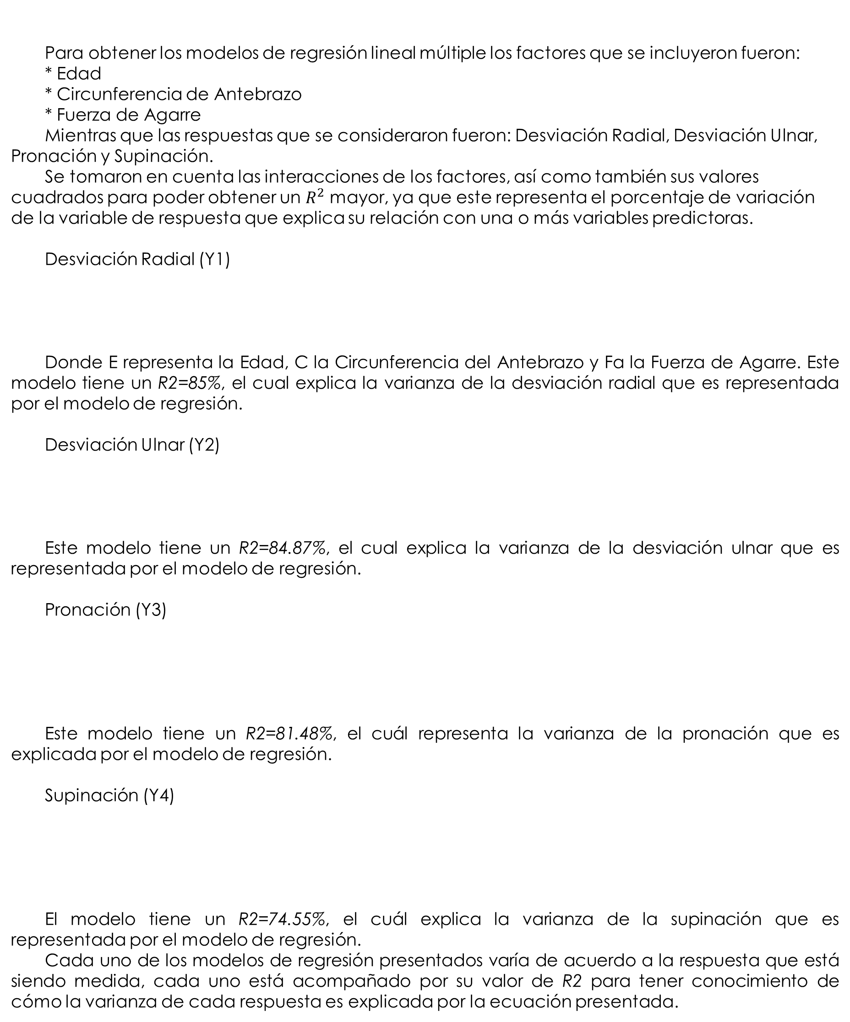
Estudio biomecánico de las actividades funcionales de la mano para el análisis bioestadístico del desempeño del antebrazo y mano en el adulto joven y adulto mayor.
V. A. García Chacón¹, E. F. Estrada Meneses¹; M. R. Piña Monárrez¹
¹ Instituto de Ingeniería y Tecnología de la Universidad Autónoma de Ciudad Juárez, Programa de Ingeniería Biomédica, Departamento de Ingeniería Eléctrica y Computación
RESUMEN
En el presente trabajo se realizó una medición de las principales fuerzas que utilizan los adultos mayores en las actividades básicas de su vida cotidiana. Los movimientos se enfocaron en los realizados con el antebrazo, muñeca y mano tales como: desviación radial, desviación ulnar, pronación y supinación. Se tomaron en cuenta factores como la edad, la circunferencia del antebrazo y la fuerza de agarre. El análisis de los resultados consistió en la comparación de una población de adulto joven y una población de adultos mayores, de 22 integrantes cada población. Además se hizo una comparación entre sexos y mano dominante en la población del adulto mayor y finalmente se obtuvieron cuatro modelos de regresión lineal los cuales explican la relación de los factores con las fuerzas medidas.
introducción
RESULTADOS
RESULTADOS
Los dos mecanismos responsables de la pérdida de la función de la mano son: la reducción de masa muscular y una capacidad reducida para activar completamente las fibras musculares debido al envejecimiento [1,2]. Estos mecanismos provocan que haya una pérdida de fuerza y de habilidad motora [3] para llevar a cabo las Actividades Básicas Cotidianas (ABC) [3]. La fuerza isométrica de agarre, que es la fuerza utilizada con la mano para apretar o suspender objetos en el aire, ha sido una de las medidas de desempeño físico más utilizada como indicador de fragilidad. Resultados de estudios transversales han mostrado que, conforme a el aumento de edad, hay un deterioro en la fuerza de agarre. La habilidad de agarrar y manipular un objeto puede ser la función más importante de la mano y cualquier deterioro en esta habilidad puede conducir a un daño para poder realizar las ABC.
Para obtener los modelos de regresión lineal múltiple los factores que se incluyeron fueron:
* Edad
* Circunferencia de Antebrazo
* Fuerza de Agarre
Mientras que las respuestas que se consideraron fueron: Desviación Radial, Desviación Ulnar, Pronación y Supinación.
Se tomaron en cuenta las interacciones de los factores, así como también sus valores cuadrados para poder obtener un $R^{2}$ mayor, ya que este representa el porcentaje de variación de la variable de respuesta que explica su relación con una o más variables predictoras.
Desviación Radial (Y1)
Donde E representa la Edad, C la Circunferencia del Antebrazo y Fa la Fuerza de Agarre. Este modelo tiene un R2=85%, el cual explica la varianza de la desviación radial que es representada por el modelo de regresión.
Desviación Ulnar (Y2)
Este modelo tiene un R2=84.87%, el cual explica la varianza de la desviación ulnar que es representada por el modelo de regresión.
Pronación (Y3)
Este modelo tiene un R2=81.48%, el cuál representa la varianza de la pronación que es explicada por el modelo de regresión.
Supinación (Y4)
El modelo tiene un R2=74.55%, el cuál explica la varianza de la supinación que es representada por el modelo de regresión.
Cada uno de los modelos de regresión presentados varía de acuerdo a la respuesta que está siendo medida, cada uno está acompañado por su valor de R2 para tener conocimiento de cómo la varianza de cada respuesta es explicada por la ecuación presentada.
OBJETIVOS
Figura 1. Comparación entre población de adulto mayor y adulto joven: Se puede mostrar en las gráficas que la diferencia de medias entre el adulto joven y el adulto mayor no muestra mucha diferencia, con excepción de la Fuerza de Agarre. También se observa que sólo en la Fuerza de agarre y Supinación, la fuerza del adulto joven es mayor.
General
Determinar las diferencias y correlaciones de las fuerzas desarrolladas por el antebrazo y mano en actividades funcionales utilizando como referencia la fuerza de agarre en el adulto mayor.
Específicos
Determinar el tamaño de la muestra que se requiere para el estudio.
Determinar las tareas funcionales a medirse.
Medir las variables de las tareas funcionales.
Realizar el análisis estadístico de comparación, correlación y modelado estadístico con los resultados obtenidos.
METODOLOGIA
Figura 2. Comparación entre sexo masculino y sexo femenino en la población de adulto mayor: Las gráficas muestran que hay una diferencia significativa entre las respuestas medidas del sexo masculino y las respuestas medidas del sexo femenino, siendo la más significativa la Fuerza de Agarre y la Desviación Radial, mostrando una desviación estándar mayor por parte del sexo masculino en ambas respuestas.
1. Determinar tamaño de muestra.
2. Determinar las tareas funcionales a medir y seleccionar los accesorios para realizar las mediciones.
5. Medir la circunferencia del antebrazo del individuo antes de realizar las mediciones.
6. Recolectar los datos y ordenarlos por grupos.
7. Realizar una comparación entre grupos, sexo, mano dominante y no dominante.
3. Revisión bibliográfica de las posiciones para la medición de las fuerzas.
4. Aplicar el cuestionario a las personas para determinar su eligibilidad para el estudios.
8. Obtener modelos de regresión lineal mediante el ajuste de mínimos cuadrados.
CONCLUSIONES
La diferencia de medias entre sexos en la población del adulto mayor, muestra una diferencia significativa, por lo que se demuestra que la fuerza del sexo Masculino es mayor que el sexo Femenino en todas las respuestas medidas.
En la comparación de medias realizada entre la Mano Dominante y la Mano No Dominante en el Adulto Mayor, no se muestra una diferencia significativa, por lo tanto, la fuerza ejercida en ambas manos no varía mucho una de la otra.
Se puede observar con los resultados arrojados de las gráficas observadas que la Fuerza de Agarre es la medida más alta, mientras que la Pronación y Supinación muestran valores más bajos.
REFERENCIAS
Figura 3. Comparación entre mano dominante y no dominante en la población de adulto mayor: Se observa en las gráficas que la diferencia de medias entre la mano dominante y la mano no dominante no es muy diferente, sin embargo, se puede observar que la Fuerza de Agarre es la que presenta una mayor desviación estándar.
[1] M. J. Campbell, A. J. Mccomas, and F. Petito, “Psychological changes in ageing muscles,” pp. 174–182, 1973.
[2] G. H. Yue, V. K. Ranganathan, V. Siemionow, J. Z. Liu, and V. Sahgal, “Older Adults Exhibit a Reduced Ability to Fully Activate Their Biceps Brachii Muscle,” Journals Gerontol. Ser. A Biol. Sci. Med. Sci., vol. 54, no. 5, pp. M249–M253, May 1999.
[3] . F. W. Booth, S. H. Weeden, and B. S. Tseng, “Effect of aging on human skeletal muscle and motor function,” Med. Sci. Sports Exerc., vol. 26, no. 5, pp. 556–560, 1994.

